Slide 1

PANSEMENTS:
DE L’HOPITAL A LA VILLE
ATELIER LAROPHA 10 SEPTEMBRE 2021
Valérie JACOB CORAZZA
Pharmacien
CH Alès
Claire SIMON
Pharmacien
CHU Nîmes
Arnaud EPINAT
Pharmacien
Officine Alès
Notes:
Cliquer pour ajouter des remarques

Slide 2
Coordination ville-hôpital
Groupes de travail entre pharmaciens du
CH Alès – ville – URPS
2011: création du lien ville-hôpital sur Alès
- Début des groupes cancérologie
et pansements
- Elaboration d’un référentiel sous forme d’un tableau général des pansements

Slide 3
Coordination ville-hôpital
Groupes de travail entre pharmaciens
CHU Nîmes – ville – chirurgiens du CHU
Travail de thèse d’une interne en pharmacie:
  Ordonnances de sortie faites par les internes en chirurgie, imprécises par méconnaissance des pansements et des sets, oubli de la durée de prescription…
  → Groupe pluridisciplinaire chirurgiens (digestifs et ORL), pharmaciens et IDE (hôpital et ville)
  → Mise en place d’ordonnances type / spécialité
  Marie Richard, 2019: Thèse de diplôme d’état de Docteur en pharmacie
  Richard et al, Optimisation de la prise en charge de la plaie post-chirurgicale par une équipe pluridisciplinaire : étude pilote de faisabilité, Annales Pharmaceutiques Françaises (2020) 78, 435-466.

Slide 4
Problématiques ville-hôpital
Absence de langage commun entre les acteurs de soins de ville et hospitaliers
Manque et difficultés de communication entre professionnels
Pratiques de soins non uniformisées
Perte de chance potentielle pour le patient

Slide 5
Problématiques des pansements
Des pansements de plus en plus nombreux et techniques ( plus de 800 références - 14 catégories)
Une complexité de la nomenclature LPP méconnue par les prescripteurs qui s’en remettent aux prestataires et laboratoires → problème de conflits, surcoûts
Des mauvaises habitudes de prescription:
  - Des prescriptions incomplètes et imprécises dans la majorité des cas, avec juste le nom commercial +/- fréquence de changement
  - De multiples prescriptions entraînant des dépenses inutiles, et une perte de temps pour les soignants et le patient

Slide 6
Problématiques des pansements
Des outils de formation divers mais éparpillés: informations parcellaires, peu pratiques
Des protocoles de soin des plaies et d’utilisation des pansements inexistants ou non connus par les soignants, des référents “plaies et cicatrisation” mal identifiés
De nombreuses disparités des pratiques au sein des services de soins: perte de chance du patient?
Une prise en charge pluri-professionnelle, avec défaut de transmission des protocoles entre l’hôpital et la ville → substitutions fréquentes, redondance des prescriptions
→ Un besoin d’uniformiser les pratiques, d’avoir des prescriptions plus précises

Slide 7
Soigner mieux en dépensant moins: le CAQES
Loi de financement de la sécurité sociale 2016 (article 81): CAQES
(Contrat d’Amélioration de la Qualité et de l’Efficience des Soins)
Contrat liant l’Agence Régionale de la Santé (ARS), l’organisme local d’Assurance Maladie et les établissements de santé
Constat des autorités (Instruction ministérielle N° DSS/MCGR/DGOS/2021/170 du 27 juillet 2021)
La dépense publique relative aux DM progresse de 4% par an depuis 2015
Sur 7,5 Md euros de dépenses de DM remboursés en ville, 10% correspondent à des pansements = 5eme rang des dépenses sécurité sociale
  Postes de dépenses:
  1) 45% : hydrocellulaires
  2) 14% compresses
  3) 7 % sets de pansements
  4) CMC et alginates

Slide 8
Soigner mieux en dépensant moins: le CAQES
Conséquences:
Instruction ministérielle juillet 2021
15 indicateurs (8 nationaux et 7 régionaux), dont 1 national: Protocolisation des prescriptions de sortie de pansements
  Objectifs:
  Emettre des recommandations de prescription quantitatives et qualitatives précises en adéquation avec les référentiels de bon usage
Optimiser et harmoniser les supports de prescription de sortie
Outils d’aide à la prescription: Informer sur les produits, leurs indications et leur prise en charge
Suivre avec des indicateurs et évaluer l’impact des mesures avec l’Assurance Maladie

Slide 9
Recommandations de prescription
La prescription ne peut excéder 12 mois. Au-delà, une nouvelle prescription est nécessaire
L’ordonnance indique soit la durée totale de la prescription, soit le nombre de renouvellements de la prescription par période maximale de 1 mois, dans la limite de 12 mois
L’ordonnance doit être conforme aux recommandations des sociétés savantes et la prise en charge par l’assurance maladie n’est possible qu’en cas de respect des indications de la LPP
Elle indique:
  La désignation du produit permettant son rattachement précis à la LPP
  Absence de redondance (pansements de la même classe)
  La quantité de produit ou le nombre de conditionnements nécessaires compte tenue de la durée de prescription prévue
  Les dimensions de la plaie (taille, diamètre, profondeur, localisation) afin de délivrer le pansement le plus adéquat, ou la taille du pansement
  Le cas échéant, les conditions particulières d’utilisation du produit

Slide 10
Recommandations de prescription
Les médecins sont tenus de signaler sur l’ordonnance le caractère non remboursable des produits et prestations qu’ils prescrivent en dehors des indications thérapeutiques ou diagnostiques, telles qu’elles figurent sur la LPP
La première délivrance ne peut se faire que sur présentation d’une ordonnance datant de moins de 6 mois
La fourniture de matériels tels que les pansements primaires ou actifs est soumise à une prescription initiale médicale ou sur prescription de certains auxiliaires médicaux (infirmiers, pédicures podologues) dans des conditions définies
Pour s’assurer d’une prescription adaptée, ne pas hésiter à prendre contact avec le prescripteur ou l’infirmier qui dispensera les soins.
Sur l’ordonnance, faire figurer le numéro du poste infirmier si besoin de renseignements.
Ne pas hésiter à se renseigner auprès du pharmacien pour connaître les modalités de remboursement et la disponibilité des produits

Slide 11
Recommandations de prescription:
Le droit de prescription
La prescription peut être faite:
Par un médecin: « libre de ses prescriptions qui seront celles qu'il estime les plus appropriées en la circonstance ». Sa prescription permet donc la prise en charge de tous les produits et prestations de la LPP
Par des infirmiers: peuvent prescrire des pansements ou articles pour pansements «lorsqu’ils agissent pendant la durée d’une prescription médicale d’une série d’actes infirmiers et sauf indication contraire du médecin » (Cf liste restreinte en annexe 1)
Par des pédicures podologues: autorisés, sans prescription médicale préalable, à prescrire et poser les pansements figurant sur une liste fixée par arrêté. Ils sont aussi autorisés à renouveler une prescription médicale de pansements pour des patients diabétiques (Cf liste restreinte en annexe 2)

Slide 12
Optimiser et harmoniser la prescription de sortie
Une juste prescription qui suit les recommandations officielles de la Haute Autorité de santé (HAS) quand elles existent
Le respect des autorisations de mise sur le marché des LPPR (pansements, matelas, coussin, bandages, etc.) et le choix de produits évalués et remboursés
Prescription (Refonte des codes LPP des DM au 1er juillet 2021):
prescription sous nom de catégorie : le choix du produit est laissé au distributeur qui pourra délivrer n'importe quel produit de la catégorie. Cette possibilité permet au pharmacien d'officine de pouvoir délivrer le pansement qu'il a en stock dans son officine sans effectuer de commande
ATTENTION: sous nom de marque, le distributeur a pour obligation de délivrer le produit prescrit sauf avec l'accord exprès et préalable du prescripteur ou en cas d'urgence et dans l'intérêt du patient.
.

Slide 13
Optimiser et harmoniser la prescription de sortie
La communication entre soignants, nécessaire pour le diagnostic, la prescription d’un traitement et son application, ainsi que pour le suivi des patients
Médecin ↔ Pharmaciens(hôpital/ville) ↔ IDE-Pédicure-podologue
Importance d’un carnet de suivi remis au patient pour la traçabilité:
des prescriptions de pansements, et des médicaments
des soins (passage de l’IDE, pédicure podologue)
des analyses biologiques, contrôles radiologiques
des consultations

Slide 14
Outils d’aide à la prescription
Fiche Bon usage HAS (2007)
Résumé de l’utilisation des différents pansements
Programme PRADO pour plaies chroniques: « e-memo plaies chroniques »
Service d’accompagnement du retour à domicile pour des patients hospitalisés
Mémo Assurance Maladie
Aide à la prescription du pansement primaire pour plaie chronique:
- fréquence de réfection: « Il n’y a pas lieu de changer le pansement tous les jours sauf en cas d’excision importante des tissus nécrosés par détersion mécanique ou de plaie très exsudative, de suspicion d’infection, ou d’infection, d’odeur, de souillure»
- Pas d’association des pansements entre eux sur une même plaie, en dehors des pansements au charbon actif
Notes:
HAS: Haute Autorité de Santé

Slide 15
Outils d’aide à la prescription
Documents OMEDIT (Observatoire du Médicament des Dispositifs Médicaux et de l’Innovation Thérapeutique):
Dispositifs régionaux d’appui, d’évaluation et d’expertise scientifique placés auprès de l’ARS
guides: «Outils d’aide pour la prescription», Omedit Basse Normandie, 2014
e-learning: «Cicatrisation et Pansements», Omedit Centre Val de Loire, 2016
flyers: «Aide à la prescription de sortie des pansements et des soins des plaies traitées en ville», Omedit Centre Val de Loire, 2016
Outils locaux
Fichier pansements CH d’Alès
Guide de la plaie CHU de Nîmes

Slide 16
Conclusion
Liens hôpital-ville : optimiser le parcours de soins du patient
  En favorisant le décloisonnement , l échange des connaissances théoriques et pratiques entre soignants pour:
    Favoriser l’uniformisation et l’actualisation des connaissances et des pratiques
    Elaborer des prescriptions conformes et adaptées à la clinique
    Aider les acteurs de soins dans le choix des pansements et éviter les possibles confusions, (re) hospitalisation..
    Maîtriser les dépenses de santé

Slide 17
Rappel des classes de pansements
CONCEPT T.I.M.E
(FALANGA V professeur dermatologie à Boston- 2000)
TISSU NÉCROSÉ | Débridement de la nécrose et/ou de la fibrine
INFECTION | Contrôle de la charge bactérienne Contrôle de l’inflammation
MILIEU HUMIDE | Gestion des exsudats
EPIDERMISATION | Obtention de berges saines, Progression vers la cicatrisation

Slide 18
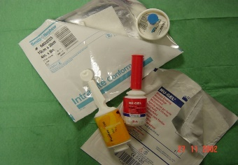
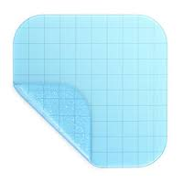
Nécessité d’un pansement secondaire : film transparent ou hydrocolloïde mince
LES HYDROGELS
Composition
Propriétés
Indications
Contre indications
80% eau
+/- agents absorbants, agents hydratants, agents épaississants
Hydrate la plaie
Ramollit la plaque de nécrose
Stimule processus de détersion auto-lytique
Plaie exsudative
Orteil nécrotique du diabétique
Détersion plaie sèche,
Fibrineuse
Nécrotique
Purilon® – Coloplast
Urgo® hydrogel – Urgo
Duoderm® hydrogel – Convatec
Intrasite® gel – Smith et Nephew
Suprasorb® G – Lohman et Rauscher
Hydrotac® transparent – Hartmann
Askina® gel – B.Braun

Slide 19

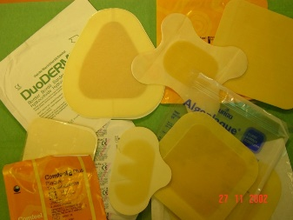

Comfeel® – Coloplast
Duoderm® – Convatec
Algoplaque® – Urgo
Suprasorb® H – Lohmann et Rauscher
Hydrocoll® – Hartmann
LES HYDROCOLLOIDES
Composition
Propriétés
Indications
Contre indications
CMC (carboxyméthyl cellulose): substance absorbante qui forme un gel au contact des exsudats .
Hydrophile
Plaie infectée ou à haut risque infectieux: surveillance médicale, changement tous les jours
Plaies modérément exsudatives
Semi-perméable
Conformable
Épidermisation
Escarre stade 1
Pansement secondaire
AOMI stade IV
Allergie
Absorbe 3x son poids
Brûlures 2nd degré profond et 3ème degré
Bourgeonnement

Slide 20
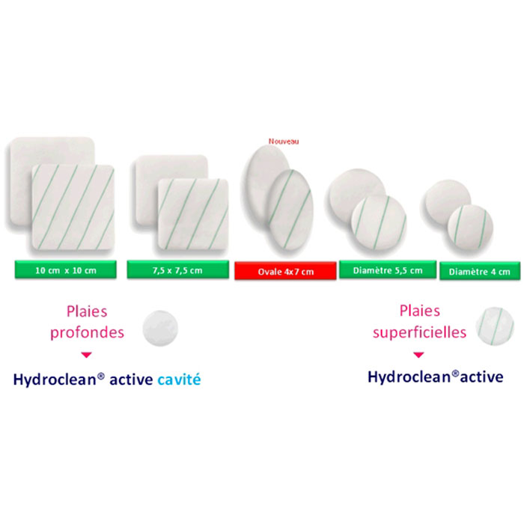
Hydroclean® advance
Hydroclean® cavité
Laboratoire Hartmann
LES IRRIGO-ABSORBANTS
Composition
Propriétés
Indications
Contre indications
Polyacrylate super absorbant activé par une solution de Ringer
Capte et piège les bactéries, les levures et les protéines inhibitrices de la cicatrisation
Plaie exsudative
Plaies chroniques à retard de cicatrisation
Déterge la nécrose et la fibrine (irrigo-absorbant)
Nécrose d’origine artérielle
Plaie cavitaire
Granulation
Détersion

Slide 21
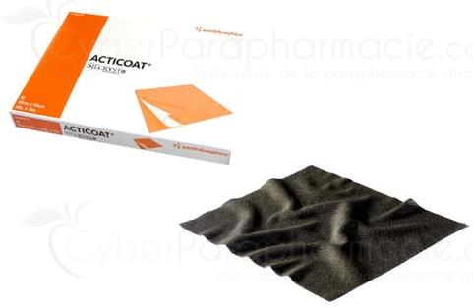
Ne sont plus remboursés en ville car insuffisance de preuves
Seuls Urgotul ® S.Ag® , Urgocell ® Ag et Urgoclean® Ag sont remboursés sous nom de marque
LES PANSEMENTS A L’ARGENT
Composition
Propriétés
Indications
Contre indications
Supports: interface, hydrocellulaire, alginate, charbon, hydrofibre…
Antibactériennes
Utilisation longue durée
Brûlures
Risque de BMR?
Allergie
Greffes infectées
Plaies infectées
Type d’argent: métal, sel, sulfadiazine argentique
Quantité d’argent dans le pansement
Quantité délivrée dans la plaie: ?
Urgotul S.Ag® , Urgoclean® Ag – Urgo
Release® Ag, Actisorb® Ag+ – KCI
Aquacel® Ag – Convatec
Biatain® Ag, Biatain® alginate Ag – Coloplast
Acticoat® – Smith et Nephew
Vliwaktiv® Ag , Suprasorb®A Ag – Lohmann et Rauscher

Slide 22
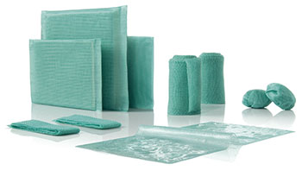
Seules les formes absorbantes, super absorbantes et hydrogel sont remboursées
LE PANSEMENT VERT ANTIMICROBIEN
Composition
Propriétés
Indications
Contre indications
Pansement enduit d’un d’acide gras, hydrophobe: chlorure de dialkylcarbamoyle (DACC)
Piège les germes pathogènes hydrophobes:
Allergie
Réduction du risque infectieux d’origine bactérien ou fongique
Hypersensibilité au propylène glycol (forme gel)
Ne pas utiliser de corps gras
Mycoses superficielles
Tous types de plaies indépendamment de l’étiologie, du stade de cicatrisation et du volume d’exsudat
ne produisent plus de toxines
Sont éliminés au changement de pansement
Sont inactivés en se fixant sur le pansement
Sorbact® – INRESA
Compresse, hydrogel, pans absorbant et super absorbant, mèche, coussinet, pans chirurgical

Slide 23
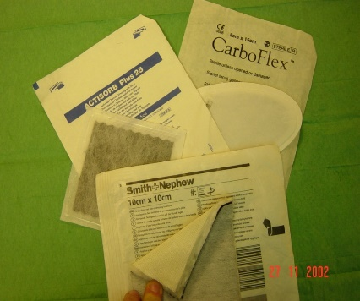
Actisorb ® et Actisorb ® Ag+ – KCI
Askina ® Carbosorb – B.Braun
Carboflex ® – Convatec
Carbonet ® – Smith & Nephew
Vliwaktiv ® et Vliwaktiv ® Ag – Lohmann et Rauscher
LES PANSEMENTS AU CHARBON
Composition
Propriétés
Indication
Contre indications
Charbon actif
Adsorption des odeurs
Plaies trop exsudatives
Allergie
Plaies malodorantes
+ support absorbant
Antibactérien pour Actisorb® Ag+ et Vliwaktiv® Ag
Irritation
+ ions argents
Seuls Askina ® Carbosorb et Actisorb ® sont remboursés

Slide 24
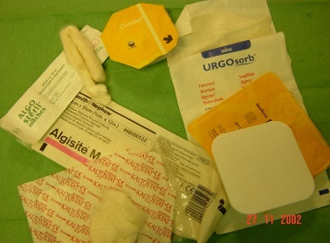
Algosteril® – Brothier
Kaltostat® – Convatec
Biatain® Alginate – Coloplast
Alginate® Kendall – Medtronic
LES ALGINATES
Composition
Propriétés
Indications
Contre indications
Extrait des algues
Absorbantes: 20x leur poids
Ne pas utiliser avec l’iode
Détersion et bourgeonnement
Gélifiantes : échange de Ca-Na entre plaie et pansement
Piégeage des bactéries
Plaie exsudative
Momification des nécroses distales
Plaies hémorragiques
Allergie
Alginate = polysaccharide constitué de séquences de 2 sucres
Hémostatiques: libération des ions Ca → activation plaquettaire
Stimulent les fibroblastes et les macrophages
Nécrose sèche
Plaies infectées
Algisite® M – Smith et Nephew
Urgosorb® – Urgo
Sorbalgon® – Hartmann
Suprasorb® A – Lohmann et Rauscher

Slide 25
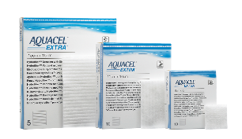
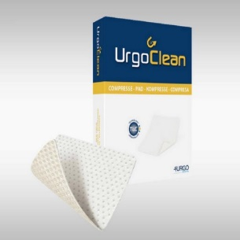
Aquacel® Extra – Convatec
Urgoclean® – Urgo
LES FIBRES A HAUT POUVOIR
D’ABSORPTION
Composition
Propriétés
Indications
Contre indications
Aquacel® Extra: 100% fibres de CMC
Hydrophile
Brûlures 3eme degré
Plaie très exsudative
Urgoclean®: Polyacrylate superabsorbant + masse hydrocolloïde micro-adhérente
Transformation en gel cohésif au contact des exsudats
Maintien du milieu humide
Pouvoir de séquestration bactérienne
Phase de détersion ou bourgeonnement
Allergie
Urgoclean®: ne pas associer à des organo-mercuriels, hexamidine ou eau oxygénée
Aquacel® Extra: ne pas associer avec alcool, éosine, Dakin, Bétadine

Slide 26
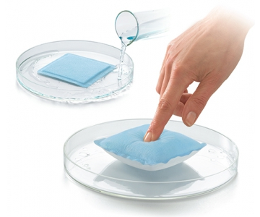
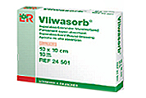
Vliwasorb® – Lohmann et Rauscher
Tégaderm® Superabsorber – 3M santé
Drymax® Extra – Inresa
Mextra ® superabsorbent – Mölnlycke
Resposorb® super – Hartmann
Cutimed® Sorbion – BSN
LES SUPER ABSORBANTS
Composition
Propriétés
Indication
Contre indication
Plusieurs couches dont du polyacrylate superabsorbant
Très forte absorption: 5x plus qu’un hydrofibre
Plaies sèches
Plaies très exsudatives
Sous forme de plaques.
Plaies cavitaires
Ne pas découper
Hypersensibilité à l’un des composants

Slide 27
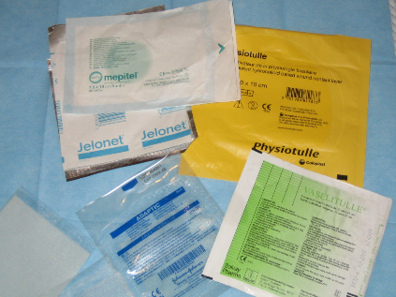


Adaptic® – KCI
Jelonet® plus - Smith et Nephew
Physiotulle® (+CMC) – Coloplast
Urgotul® (+CMC) – Urgo
Atrauman® - Hydrotul®– Hartmann
Mépitel® (+silicone) – Mölnlycke
LES INTERFACES
Composition
Propriétés
Indications
Contre indications
Trame à maillage étroit, enduite de substances neutres (vaseline, paraffine) et/ou de lipidocolloïde ou de silicone
Non adhérent
Plaies exsudatives
Plaie non exsudative
Non absorbant
Respect du bourgeon charnu
Épidémisation ou ré-épidermisation, bourgeonnement
Plaies nécrosées
Greffe en pastille, peau mince, totale, zone donneuse de greffe peau mince
Allergie
Non allergisant
Interface entre le lit de la plaie et un pansement secondaire

Slide 28
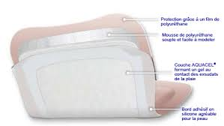

LES HYDROCELLULAIRES
Composition
Propriétés
Indications
Contre indications
3 couches : Interne : interface non adhérente perméable aux exsudats Centrale : mousse de polyuréthane Externe : film de polyuréthane semi-perméable
Hydrophile: absorbe 10x son poids
Plaies infectées
Phase exsudative
Plaies sèches
Allergie
Maintien du milieu humide
Protection mécanique : effet coussinet
Bourgeonnement
Epithélialisation
Semi perméable
Plaies à berges irritées
Ne pas utiliser de Dakin ou d’eau oxygénée
Urgostart® : booster grâce aux inhibiteurs de métallo-protéases
Allevyn® – Smith&Nephew
Mepilex® – Mölnlycke
Biatain® – Coloplast
Urgostart® – Urgo
Aquacel® Foam – Convatec
Tielle® – KCI
Askina® foam – B.Braun
Perfoam®, Hydrotac® Comfort – Hartmann

Slide 29
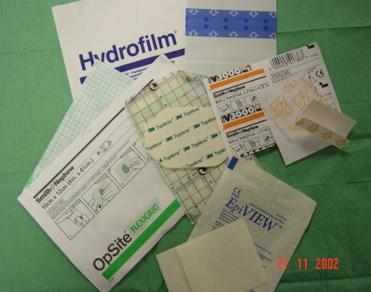
Askina® Derm – B.Braun
Leukomed® T- Hypafix® transparent – BSN
Hydrofilm® - Visulin® – Hartmann
Opsite® – Smith &Nephew
LES FILMS ADHESIFS TRANSPARENTS
Composition
Propriétés
Indications
Contre indications
Film semi-perméable en polyuréthane, enduit d’un adhésif hypoallergénique
Perméable aux échanges gazeux
Allergie
Prévention escarre
Imperméable aux liquides et bactéries
Souple et conformable
Protection mécanique
Frottements
Cisaillements
Frictions
Escarre stade 1
Pansement secondaire des hydrogels, alginates…
Plaie exsudative
Fixation des cathéters centraux et périphériques
Champ opératoire à inciser
Optiskin® – Urgo
Polyskin® – Medtronic
Suprasorb® – Lohmann et Rauscher
Tegaderm® – 3M Santé

Slide 30
Les sets de soins
Le Post-op : 3 soins (plaies non infectées)
- Petit < 5 cm
- Moyen de 5 cm à < 10cm
- Grand de 10 à < 20cm
Le standard : 5 soins (plaies chroniques en phase de bourgeonnement)
Le détersion: 5 soins (plaies chroniques)
Le méchage: 5 soins (plaies chroniques cavitaires)
Le ôte agrafe : 3 soins

Slide 31
Set de pansement POST-OP
Set de soin pour la prise en charge à domicile des plaies post-opératoires suturées avec fils, non infectées
3 tailles : Petit, Moyen, Grand
Contenu du set:
  1 champs de soin
  5 ou 10 compresses en non tissé
  2 pinces anatomiques
  3 pansements adhésifs stériles
  3 ou 6 films adhésifs transparents stériles
  3 sacs collecteurs de déchets
  1 coupe-fils stérile
  1 notice

Slide 32
Set de pansements standard
Set de soin pour les plaies chroniques en phase de bourgeonnement
Contenu du set:
1 champs absorbant imperméable
1 paire de ciseaux
2 pinces anatomiques
10 compresses en non tissé
5 pansements transparents stériles
5 sacs collecteurs de déchets
1 notice

Slide 33
Set de détersion
Set de soin pour les plaies à déterger
Contenu du set :
  1 champ imperméable 38 x 45 cm
  1 pince précision à mors fins
  1 pince anatomique double mors
  10 compresses de gaze 10 x 10 cm
  1 curette dermatologique double stérile
  5 pansements transparents stériles
  5 sacs à déchets de soins
  1 fiche mode d'emploi

Slide 34
Set ôte agrafes
Set de soin pour la prise en charge à domicile des plaies post-opératoires suturées avec agrafes, non infectées
Contenu du set :
  1 champ absorbant imperméable
  10 compresses en non-tissé
  2 pinces anatomiques
  3 pansements adhésifs stériles
  6 films adhésifs transparents stériles
  3 sacs collecteurs de déchets
  1 ôte-agrafes stérile
  1 notice

Slide 35
Set de méchage stylet
Set de soin pour les plaies cavitaires ou profondes
Contenu du set :
  1 champ de soin imperméable
  1 curette
  1 pince de précision à mors fins
  1 pince anatomique à double mors
  10 compresses en non tissé
  1 paire de ciseaux en emballage individuel
  5 films adhésifs transparents stériles
  5 sacs collecteurs de déchets de soins
  1 notice

